Slide 1
AGKB 360° · KANAL FEEDBACK
Laporan Temuan
Apa yang disampaikan warga sekolah pada 10–18 Agustus 2026
40 laporan · 30 pokok berbeda · 6 di antaranya apresiasi

Slide 2
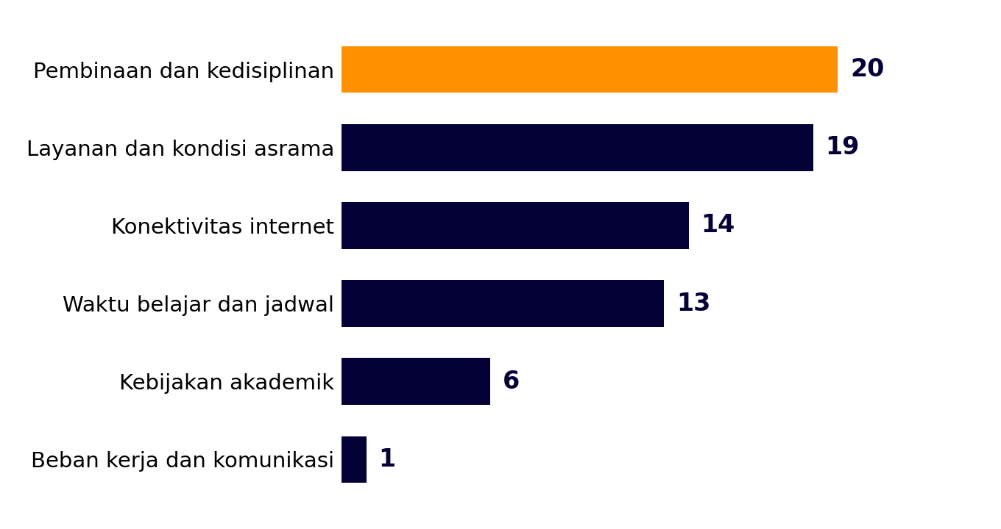
Apa yang dikeluhkan
40 laporan
Dikelompokkan menurut isi laporan, bukan kategori yang dipilih pelapor
Satu laporan bisa masuk beberapa tema
Karena itu jumlahnya melebihi 40. Angka ini menunjukkan seberapa sering suatu hal disinggung, bukan berapa tiketnya.
Empat tema besar saling terkait
Pembinaan, kondisi asrama, internet, dan waktu belajar sering muncul dalam satu laporan yang sama — semuanya bermuara pada hari yang terasa terlalu padat.
Tema terbesar bukan fasilitas, melainkan cara siswa dibina dan didisiplinkan.
AGKB 360° · Laporan Kanal Feedback · 10 – 18 Agustus 2026
2 / 7

Slide 3
Tema 1 · Pembinaan dan kedisiplinan
20 laporan
Bukan menolak aturan, melainkan mempersoalkan cara dan ukurannya
"Kami tetap dikategorikan sebagai terlambat dan diberikan hukuman berupa push-up sebanyak 20 kali … mentor juga menyampaikan kalimat yang menurut saya tidak pantas."
KY-2026-0011 · Kanal Yayasan · anonim · 17 Agustus
"Kami diberitahu bahwa kami telah terjerat misconduct … Sedangkan, ada murid yang diberi kesempatan untuk memperbaiki pekerjaannya. Menurut kami ini sangat tidak adil."
AGKB-2026-0030 · Akademik · 15 Agustus
"Beberapa siswa dari House yang menang melakukan ejekan terhadap House yang kalah."
AGKB-2026-0032 · Kesiswaan & Kedisiplinan · 16 Agustus
Benang merahnya: sanksi dianggap tidak seragam antar kelompok mentor dan tidak didahului peringatan. Yang diminta bukan penghapusan aturan, melainkan kejelasan dan kesetaraan penerapannya.
AGKB 360° · Laporan Kanal Feedback · 10 – 18 Agustus 2026
3 / 7

Slide 4
Tema 2 · Waktu belajar yang terus terpotong
13 laporan
Tema yang baru muncul pada pekan ini
"Residential mengadakan apel malam tiap hari … waktu tidur jam 10 malam, sedangkan apel dilaksanakan jam 9.30. Secara instan, itu akan memotong waktu belajar murid-murid."
Dilaporkan 4 kali · Kesiswaan & Kedisiplinan · 17–18 Agustus
"Olahraga pagi 05.00–05.50, pukul 06.10 sudah harus di sekolah, sekolah sampai 15.10, lalu marching band 15.45–17.45. Praktis tidak ada waktu mengerjakan tugas."
KY-2026-0009 · Kehidupan Asrama · anonim · 15 Agustus
"Beban kurikulum seperti Internal Assessment, Extended Essay, dan CAS menuntut waktu pendalaman yang tidak bisa dipenuhi hanya dari jam pelajaran siang."
AGKB-2026-0031 · siswa kelas 11 IBDP · 15 Agustus
Tiga kebijakan yang masing-masing wajar — olahraga pagi, apel malam, kegiatan sore — bertemu pada satu hari yang sama dan menyisakan sedikit sekali waktu belajar mandiri.
AGKB 360° · Laporan Kanal Feedback · 10 – 18 Agustus 2026
4 / 7

Slide 5
Tema 3 · Layanan dan kondisi asrama
19 laporan
Dari klinik dan konsumsi sampai kebutuhan dasar sehari-hari
"Saya malah disambut dengan pertanyaan tajam dan nada menyalahkan … bagaimana mungkin siswa mau terbuka mengenai kesehatannya jika tenaga medisnya sendiri bersikap antipati?"
KY-2026-0008 · Kanal Yayasan · anonim · 13 Agustus
"Aliran air di wastafel maupun toilet sangat kecil … bukan kejadian sekali dua kali, melainkan hampir selalu terjadi."
AGKB-2026-0028 · Sarana & Fasilitas · 14 Agustus
"Waktu kosong saat di asrama menjadi monoton … fasilitas yang masih dalam proses pembangunan sehingga mereka jenuh."
AGKB-2026-0033 · Sarana & Fasilitas · 16 Agustus
Sebagian besar bukan keluhan tentang barang yang belum ada, melainkan tentang tidak jelasnya siapa yang bertanggung jawab ketika sesuatu tidak berjalan.
AGKB 360° · Laporan Kanal Feedback · 10 – 18 Agustus 2026
5 / 7

Slide 6
Tema 4 · Konektivitas internet
14 laporan
Keluhan paling banyak jumlahnya, dan mulai berubah nada
"Sudah sebulan di KTB wifi di dorm masih buruk di banyak tempat, katanya akan diperbaiki tapi seperti tidak ada perubahan."
AGKB-2026-0034 · 17 Agustus — laporan terbaru dari rangkaian ini
"Kamar saya B203 tidak mendapatkan sinyal sama sekali dari hari pertama … sinyal wifi hanya bekerja di Pantry dan Library yang terbuka, di mana itu mengganggu privasi kami."
AGKB-2026-0011 · Sarana & Fasilitas · 12 Agustus
"Para guru pun merasakannya; saat mau menghubungkan laptop dengan smartboard yang membutuhkan sinyal, akhirnya tidak digunakan karena sinyal tidak ada."
AGKB-2026-0016 · dampak pada kegiatan mengajar · 12 Agustus
Perhatikan perubahan nadanya. Laporan 12 Agustus masih menjelaskan masalah; laporan 17 Agustus sudah mempersoalkan janji perbaikan yang belum terlihat hasilnya.
AGKB 360° · Laporan Kanal Feedback · 10 – 18 Agustus 2026
6 / 7

Slide 7
Yang berjalan baik juga tercatat
6 laporan
6 laporan masuk melalui jalur apresiasi
"Setengah tahun lalu saya memberi masukan agar tim finance dapat memberikan slip gaji karyawan tiap bulan. Hal ini akhirnya sudah diwujudnyatakan … Terima kasih sudah mendengarkan saran kecil ini."
AGKB-2026-0029 · Apresiasi Umum · 14 Agustus
"Di tengah hiruk-pikuk cuaca dan debu di lingkungan ini kalian masih bekerja dengan sepenuh hati dan memiliki kinerja yang sangat baik."
AGKB-2026-0021 · Apresiasi Guru / Staf · 13 Agustus
"Saya senang saat menuju kamar mandi tidak harus takut ada yang meneriakkan untuk masuk kelas."
AGKB-2026-0025 · Apresiasi Umum · 13 Agustus
Laporan pertama adalah bukti paling berharga dalam periode ini.
Masukan disampaikan, dikerjakan, lalu pelapornya kembali untuk mengatakannya. Lingkaran umpan balik yang tertutup seperti inilah yang membuat orang mau melapor lagi.
AGKB 360° · Laporan Kanal Feedback · 10 – 18 Agustus 2026
7 / 7

